Slide 1


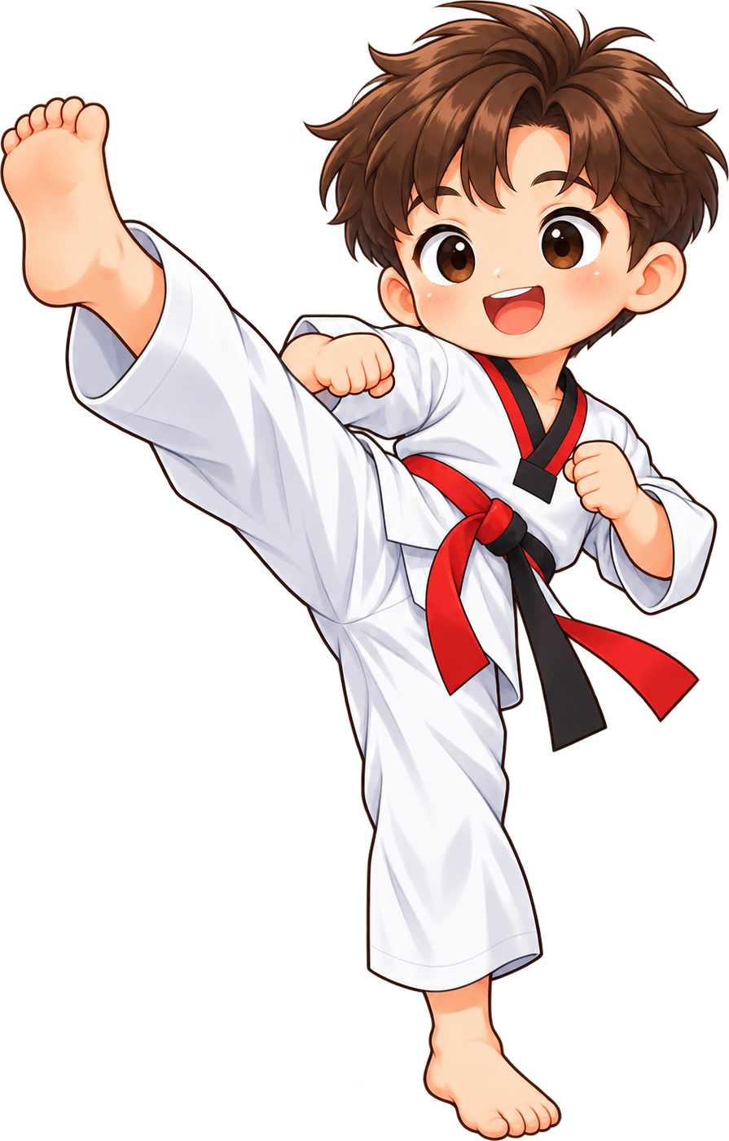
배우고 · 성장하고 · 이루다
GALHYEON IRUM TAEKWONDO
아이의 오늘이
더 건강한 내일로 이어집니다.
1 / 9

Slide 2





교육 철학
01
“태권도를 통해 아이의 몸과 마음이 함께 성장하는
건강하고 바른 인재를 키웁니다.”
건강한 신체
바른 인성
자신감
사회성
기초 체력과
운동 능력 향상
예의, 인내, 질서
배려 등 올바른
가치관 형성
도전하는 마음과
성취 경험
함께 배우며
더불어 성장
2 / 9

Slide 3



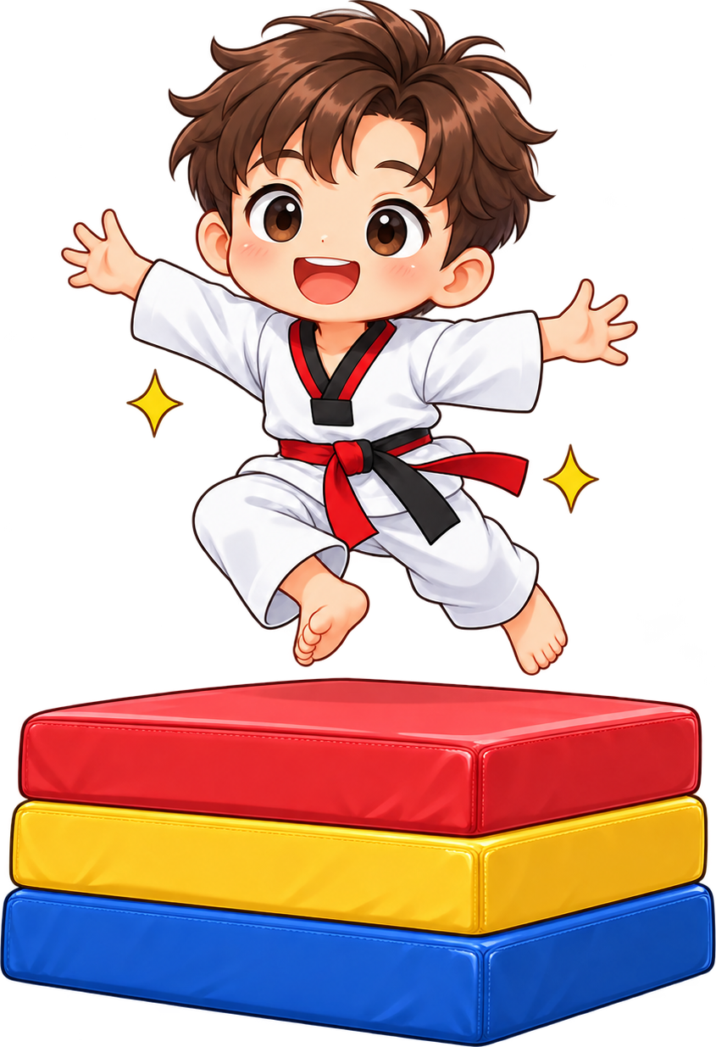
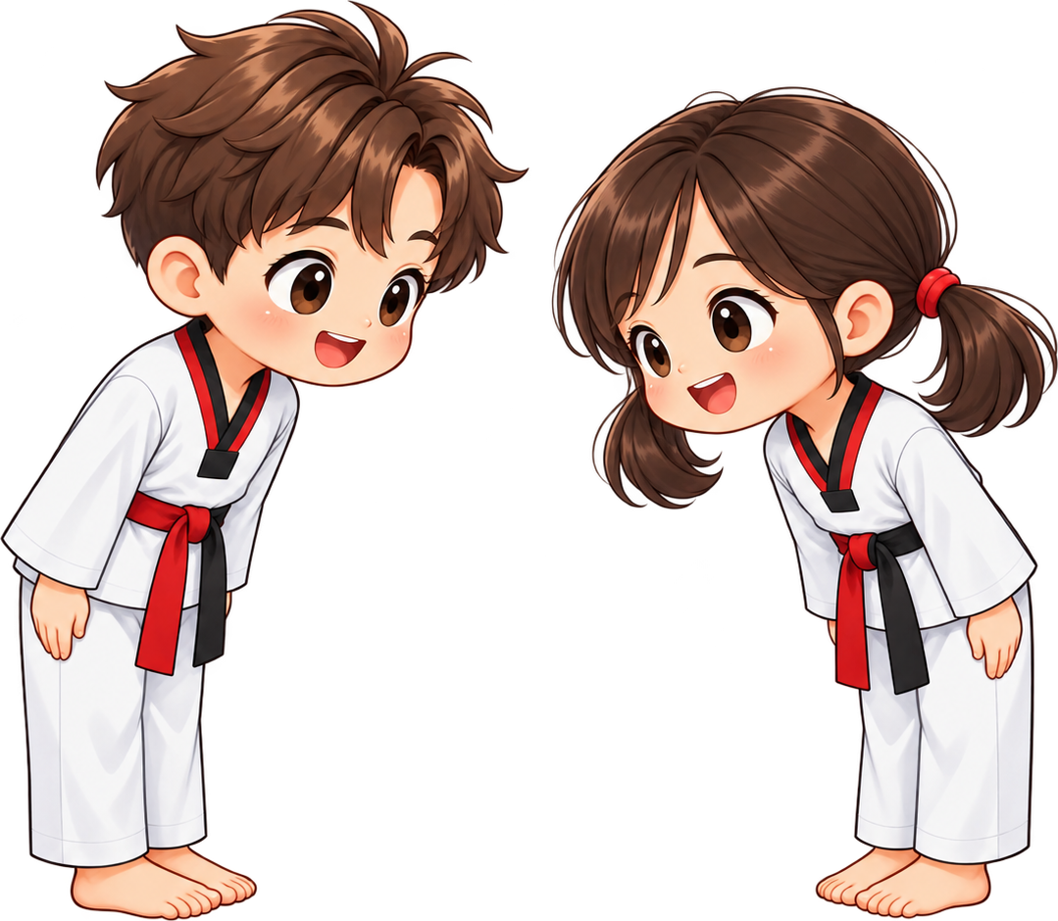
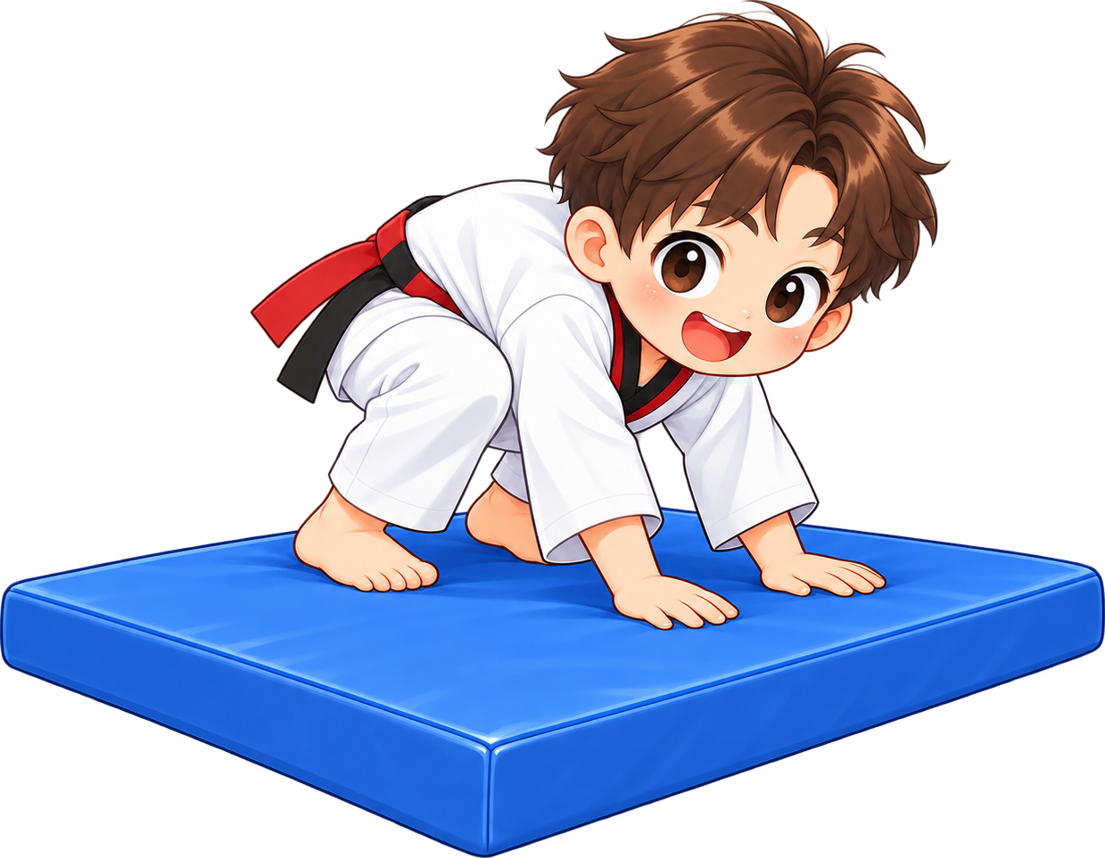
유치부 프로그램
신나는 신체 활동으로
즐겁게 배우는 태권도!
02
01
02
03
04
05
체조
점핑운동
음악줄넘기
태권도
인성교육
앞구르기, 옆돌기
기초 신체활동
뜀틀, 멀리뛰기,
점프 매트 치기,
중심잡기 등
기본동작,
기본발차기, 품새
예의, 예절, 배려,
양보, 인내, 질서 등
3 / 9

Slide 4


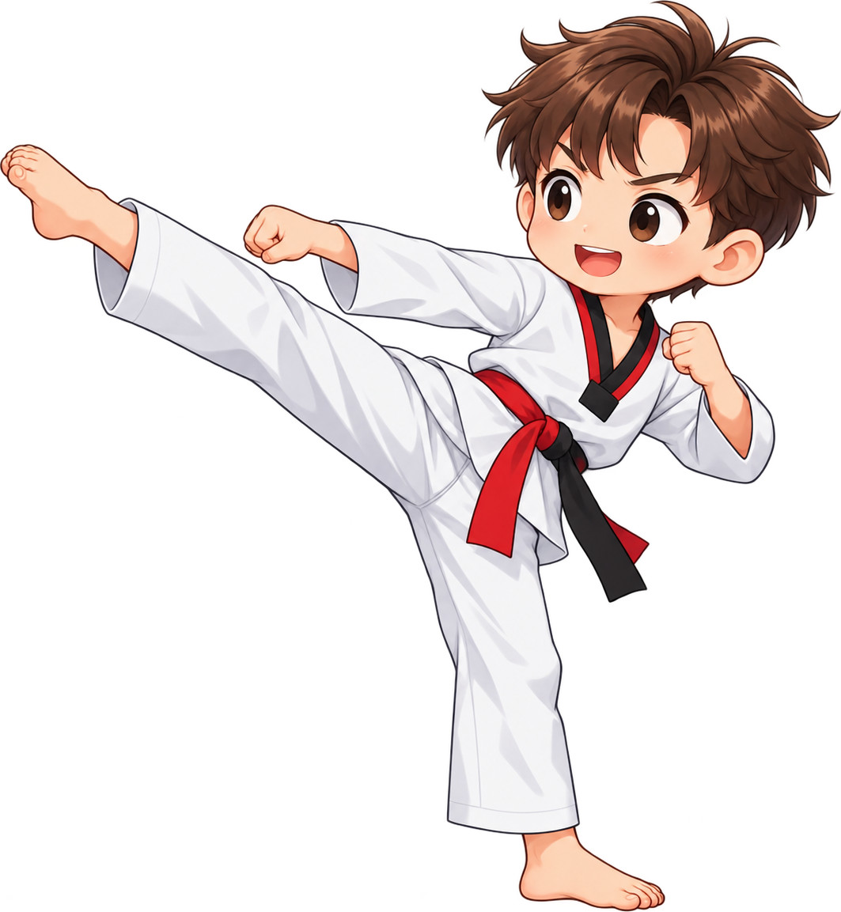
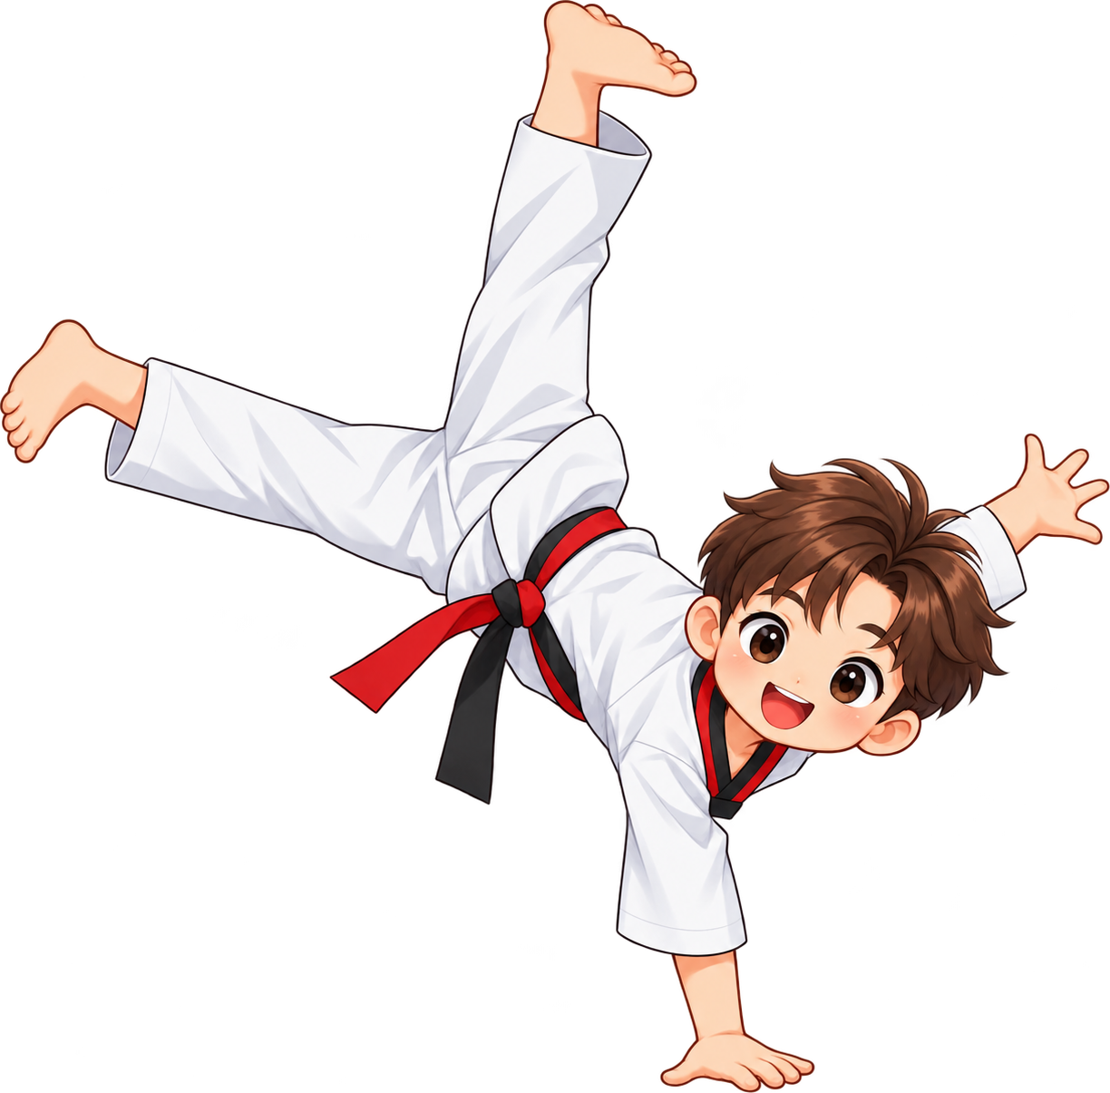
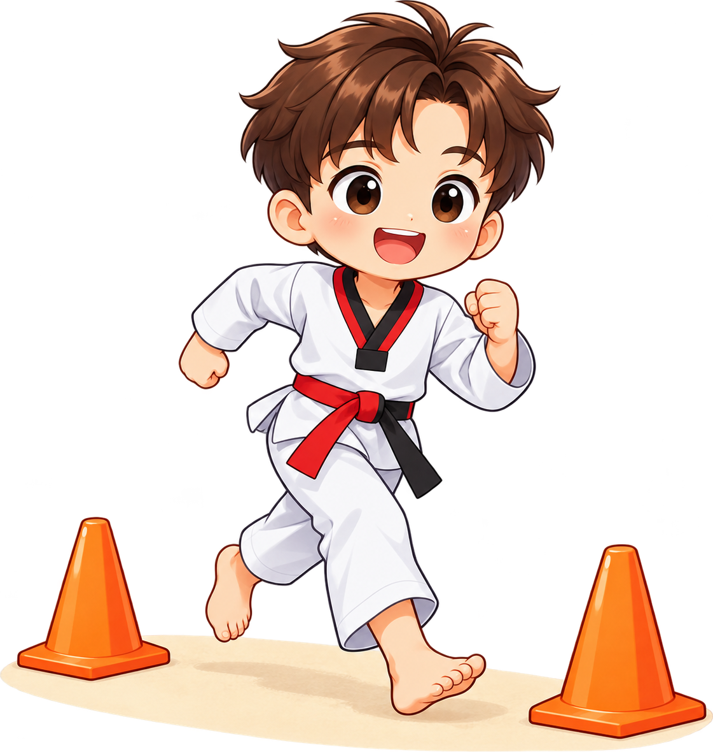
초등부 프로그램
체계적인 수련을 통해
더 높이, 더 멀리 성장합니다!
03
01
02
03
04
체조
체력훈련
음악 줄넘기
태권도
앞구르기, 회전낙법,
물구나무서기,
핸드스프링 등
달리기, 스트레칭,
기본근력운동,
성장판 자극을 주는
점핑운동
품새, 발차기
(기본발차기, 시범발차기),
겨루기
4 / 9

Slide 5







인성교육
태권도를 통해 올바른 마음과
행동을 배우고 실천합니다.
04
예의
배려
양보
상대를 존중하는
바른 마음
함께하는
따뜻한 마음
더불어 살아가는
마음가짐
인내
질서
자신감
끝까지 해내는
강한 마음
규칙을 지키는
바른 태도
도전하고 성장하는
긍정적인 마음
5 / 9

Slide 6



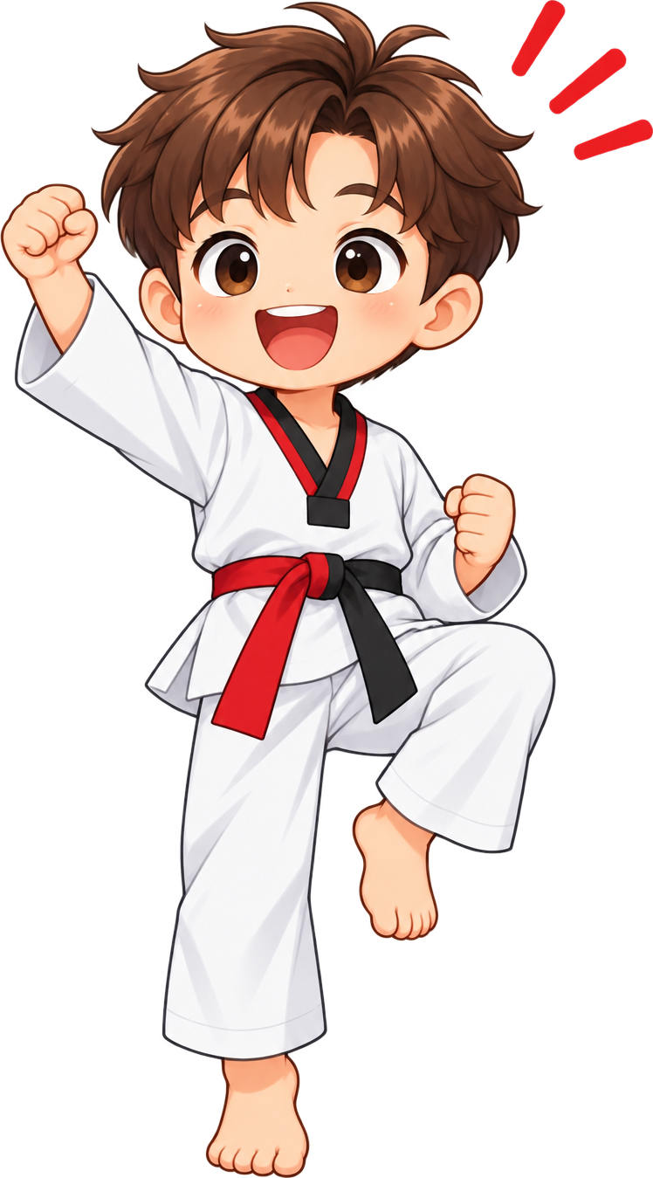
시간표
05
구분 | 수업 시간
1부 | 1:10 - 2:00
2부 | 2:10 - 3:00
3부 | 3:30 - 4:20
4부 | 4:30 - 5:20
5부 | 7:00 - 7:50
6부 | 8:00 - 8:50 (성인부)
6 / 9

Slide 7




원비 안내
06
주 5회
주 3회
주 2회
21만원
19만원
18만원
체계적인 프로그램으로 높은 교육 효과
주 5회 수련으로 더 큰 성장 효과
형제 · 자매 등록 시 추가 할인 혜택 (별도 문의)
7 / 9

Slide 8


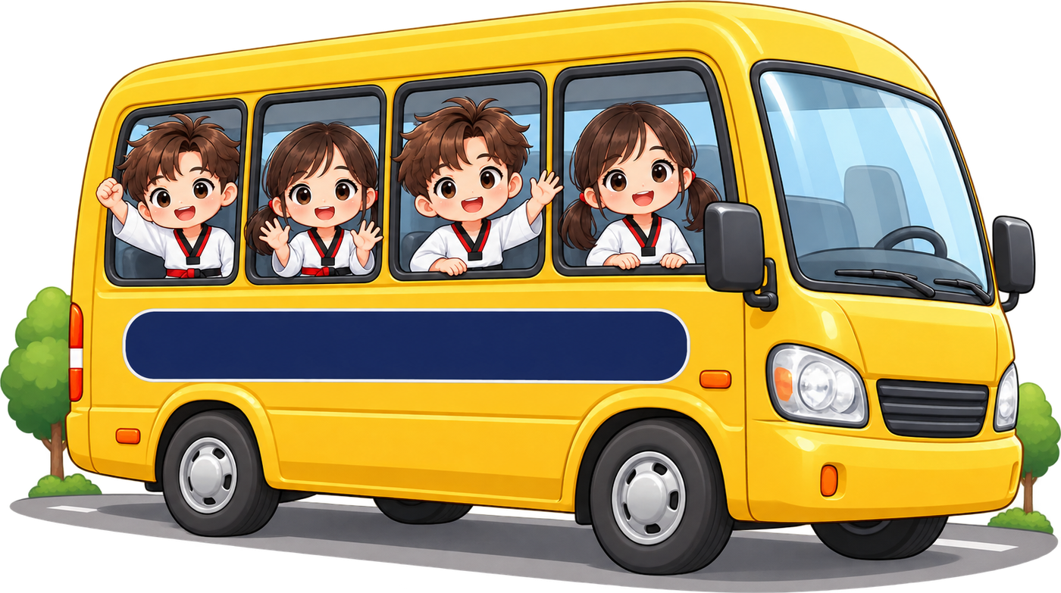
무료 차량 운행
07
안전한 등 · 하원 차량 운행
주요 아파트 및 학교 주변 운행
전문 기사님 동행
갈현이룸태권도
노선은 상담 시 안내드립니다.
8 / 9

Slide 9


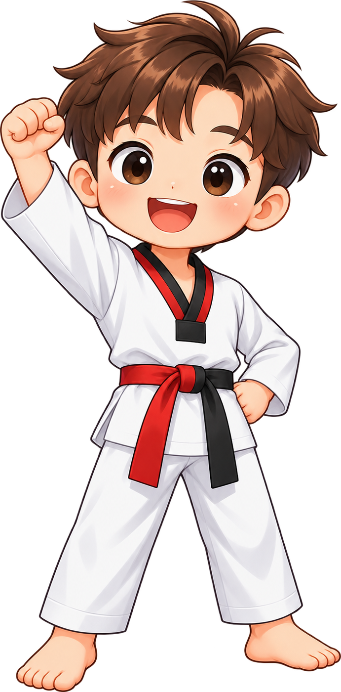
갈현이룸태권도는
아이의 가능성을 믿고,
함께 성장하는 든든한 동반자가
되겠습니다.
9 / 9

